Slide 1
RBF神经网络及其应用
2015.09.17 王贝

Slide 2
目
录
1
RBF算法基本原理
CONTENTS
2
RBF算法应用举例

Slide 3
目
录
1
RBF算法基本原理
CONTENTS
2
RBF算法应用举例

Slide 4

1.1 RBF 相关概念
RBF
RBF （Radial basis function，径向基函数），所谓径向基函数，就是某种沿径向对称的标量函数。 通常定义为空间中任一点x到某一中心x之间欧氏距离的单调函数 , 可记作 k(||x-xc||), 当x远离xc时函数取值很小。
最常用的径向基函数是高斯核函数 ,形式为
其中Ci为核函数中心,σ为函数的宽度参数 , 控制了函数的径向作用范围。

Slide 5
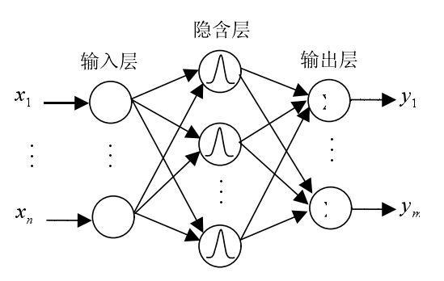
1.2 RBF 网络拓扑结构及基本原理
RBF 神经网络，是在借鉴生物局部调节和交叠接受区域知识的基础上提出的一种采用局部接受域来执行函数映射的人工神经网络，主要由输入层、隐含层和输出层组成。
RBF 神经网络可以看成是首先将原始的非线性可分的特征空间，变换到另一线性可分的高维空间，隐含层通过合理选择基函数对输入向量进行变换，使其在新空间中原问题线性可分。
X1
Xp
RBF神经网络拓扑结构

Slide 6
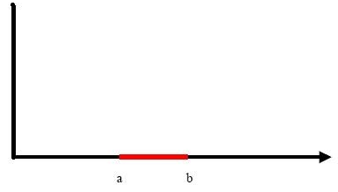

1.2 RBF 网络拓扑结构及基本原理
试问能找到一个线性函数把两类正确分开么？
不能，因为二维空间里的线性函数就是指直线，显然找不到符合条件的直线。

Slide 7
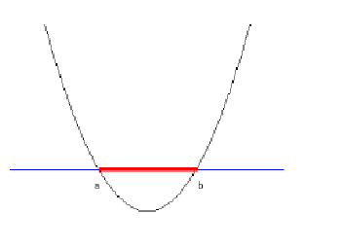

1.2 RBF 网络拓扑结构及基本原理
问题只是它不是一个线性函数，但是，新建一个向量y和a
这样g(x)就可以转化为f(y)=<a,y>，实际上f(y)的形式就是：g(x)=f(y)=ay
在任意维度的空间中，这种形式的函数都是一个线性函数

Slide 8
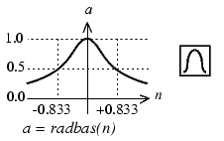
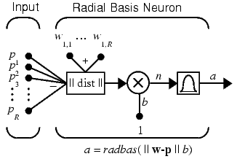
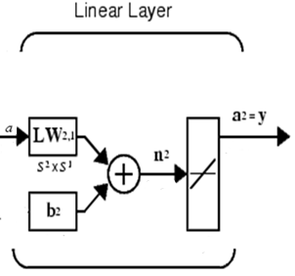

RBF 基本原理
RBF 网络学习过程分为两个阶段，第一阶段，根据所有输入样本决定隐含层各节点的径向基函数的中心值Cj和径向基函数的宽度σj。第二阶段，在决定好隐藏层的参数后，根据样本利用最小二乘原则求出输出层的权值Wj，再根据样本信号，同时矫正隐藏层和输出层的参数，提高网络精度。

Slide 9
RBF 基本原理
由此可见，根据给定的训练样本，快速有效地确定径向基函数的中心Cj和输出层权值Wj是训练RBF神经网络的关键任务。
事实上一旦确定了径向基函数的中心Cj，则对于所有的训练样本而言φj和预期输出Yk是已知的，输出权值Wi可以由最小二乘方法求出。因此，建立神经网络的关键问题是根据给定的样本确定径向基函数的中心。

Slide 10


径向基函数
1
多二次函数
逆多二次函数
2
高斯函数
3

Slide 11
1.3 RBF 网络学习方法
RBF 网络有3 组可调参数：隐含层基函数中心、方差和隐含层单元到输出单元的权值 这些参数的确定主要有两种形式：
1
根据经验或聚类方法选择中心及方差，当选定中心和方差后，由于输出是线性单元，它的权值可以用迭代的最小二乘法直接计算出来
2
通过训练样本用误差纠正算法进行监督学习，逐步修正以上3 个参数，即计算总的输出误差对各参数的梯度，再用梯度下降法修正待学习的参数。
Notes:
模板来自于 http://docer.wps.cn

Slide 12
中心的选取——利用模糊K均值聚类算法确定ci
常用的方法是K-means聚类，其优点是能根据各聚类中心之间的距离确定各隐节点的扩展常数。除聚类算法外，还有梯度训练方法、资源分配网络(RAN)等。

Slide 13

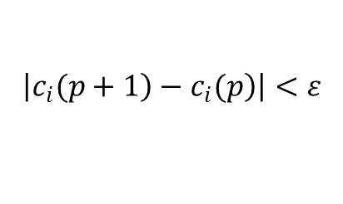

K均值聚类算法步骤
01
随机选择p个样本值作为 c_{i} （i=1，2，…， p）的初值，其他样本按该样本与中心c_{i}的欧氏距离远近归入某一类，从而形成h个子类a_{i} ，i=1,2,…, p ；
02
重新计算各子类中心c _{i}的值，
其中 x_{k} ∈ a_{i} ， s_{i}为子集a_{i}的样本数；
03
更新各类的聚类中心。采用竞争学习规则进行调整
$$，i=i^{∗}$$
，其他
将p值加1，转到②继续。直到
$$\left|\left.c_{i}(p+1\right)−\left.c_{i}(p\right)\right|<ε$$

Slide 14

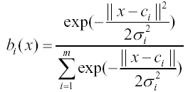
确定基函数宽度(方差σ)
径向基函数的扩展常数是根据数据中心的散布而确定的，为了避免每个径向基函数太尖或太平，一种选择方法是将所有径向基函数的扩展常数设为：
式中c_{max} 为所选取中心之间的最大距离，h是隐层节点的个数。
基函数中心和宽度参数确定后，隐含层执行的是一种固定不变的非线性变换，第i 个隐节点输出定义为

Slide 15
调节隐层单元到输出单元间的连接权
网络的目标函数为：
使网络在最小二乘意义下逼近所对应的映射关系，也就是使E达到最小；这里利用梯度下降法修正网络隐含层到输出层的权值ω，使目标函数达到最小。
根据上面两式最终可以确定权值ω的每步调整量（其中，η为学习率，取值为0 到1 间的小数）
权值ω的修正公式为：
，i=1,2,…，m
最后整个网络的输出定义为：
其中，θ为输出层节点的阈值。

Slide 16
整个RBF 网络分类器的学习算法：
1
初始化：对权值ω (0)赋0到1之间的随机数，隐层神经元数m，初始误差E 置0，最大误差ε设为一正的小数，学习率η为0到1之间的小数。
2
采用模糊K 均值聚类算法确定基函数的中心 c_{i}(0)及方差σ_{i} (0) ，i=1，2，…，m 。
3
按上述最小二乘法调整网络权值ω (0)直到误差E < ε，结束。
网络的学习等价于在多维空间中寻找训练数据的最佳拟合平面，隐层的每一个神经元的传递函数都构成拟合平面的一个基函数。 RBF网络是一种局部逼近网络，对输入空间的某一个局部区域，只存在少数神经元用于决定网络的输出。
Notes:
模板来自于 http://docer.wps.cn

Slide 17
RBF神经网络的优点
无局部极小问题存在
完成映射功能的最优网络
RBF神经网络的优点
网络连接权值与输出呈线性关系
分类能力好
学习过程收敛速度快
RBF 神经网络有很强的非线性拟合能力，可映射任意复杂的非线性关系，而且学习规则简单，便于计算机实现。具有很强的记忆
能力、非线性映射能力以及强大的自学习能力，因此有很大的应用市场。
Notes:
RBF 神经网络是一种性能优良的前馈型神经网络，RBF 网络可以任意精度逼近任意的非线性函数，且具有全局逼近能力，从根本上解决了BP 网络的局部最优问题，而且拓扑结构紧凑，结构参数可实现分离学习
① 它具有唯一最佳逼近的特性，且无局部极小问题存在。
② RBF 神经网络具有较强的输入和输出映射功能，并且理论证明在前向网络中RBF 网络是完成映射功能的最优网络。
③ 网络连接权值与输出呈线性关系。
④ 分类能力好。
⑤ 学习过程收敛速度快。

Slide 18
目
录
1
RBF算法基本原理
CONTENTS
2
RBF算法应用举例

Slide 19
基于RBF网络的股价预测模型[1]
将股市看做确定性非线性动力系统
P(t+1)=f(P_{t-k},…P_{t}，X_{t-1},…,Yt-m,…,Yt…)
只考虑内部因素
P(t+1)= f(P_{t-k},…P_{t})一个由每天的股价组成的时序序列为P=（P₁，P₂，P₃，…，P_{k}，…）
建立一个n维输入，1维输出的RBF网络模型
将X=(P_{t-k},…P_{t})^{T}作为该RBF网络模型的输入，将S=(P_{t+1})作为RBF网络在输入为X的情况下的期望输出。
RBF模型的训练样本集
R={[X₁,S₁], [X₂,S₂], [X₃,S₃], …}
[X_{t},S_{t}]=[ (P_{i} P_{i+1},…P_{i+n+1})^{T}, P_{i+n}]

Slide 20
预测步骤
根据以上分析和说明，可以按以下步骤设计一个用于股价预测的模型，即RBF网络股价预测模型：
Step1：对样本数据进行预处理
Step2：用聚类算法确定RBF网络的中心。
Step3：用梯度下降对每一个训练样本多次迭代训练RBF网络的输出层权重。
Step4：对股价进行实时学习式预测。
时间序列x={x_{i}| x_{i} ∈R，i=1,2，…，L}，该模型通过序列的前m个时刻的值，预测出后p个时刻的值，对数据做一种划分，以将每个样本的前m个值作为RBF神经网络的输入，后p个值作为目标输出。

Slide 21
实证
本案例选取云南锗业（002428）作为应用实例，以2013年9月17日到2015年5月14日工400个股票交易日的收盘价作为学习样本，预测2015年5月15日到5月29日的11个交易日的股票收盘价格。
反归一化还原价格
yi=（max（x）-min（x））Yi+min（x）
数据归一化处理
日期 | 5/15 | 5/18 | 5/19 | 5/20 | 5/21 | 5/22 | 5/25 | 5/26 | 5/27 | 5/28 | 5/29
实际价 | 21.07 | 20.84 | 21.7 | 21.59 | 21.99 | 22.56 | 23.32 | 23.44 | 24.3 | 22.46 | 22.84
预测价 | 21 | 20.73 | 21.4 | 21.42 | 22.1 | 22.6 | 24.3 | 23.22 | 24.1 | 22.32 | 23
误差(%) | -0.33 | -0.52 | -1.38 | -0.78 | 0.5 | 0.17 | 4.2 | -0.93 | -0.82 | -0.31 | 0.7

Slide 22
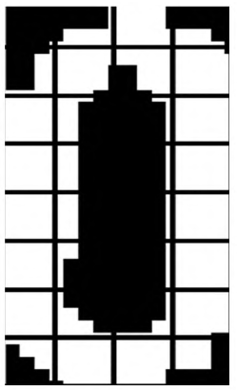
数字识别[2]
1
首先将图像分割成8×4个网格
2
从左到右,从上到下依次统计每个网格内白色像素点的个数,并将其组成一个32维的特征向量
3
数据归一化的处理方法
  最邻近法确定隐含层中心个数，K-means法确定中心Ci，伪逆法与遗传算法结合确定网络中心宽度和连接权值
4

Slide 23
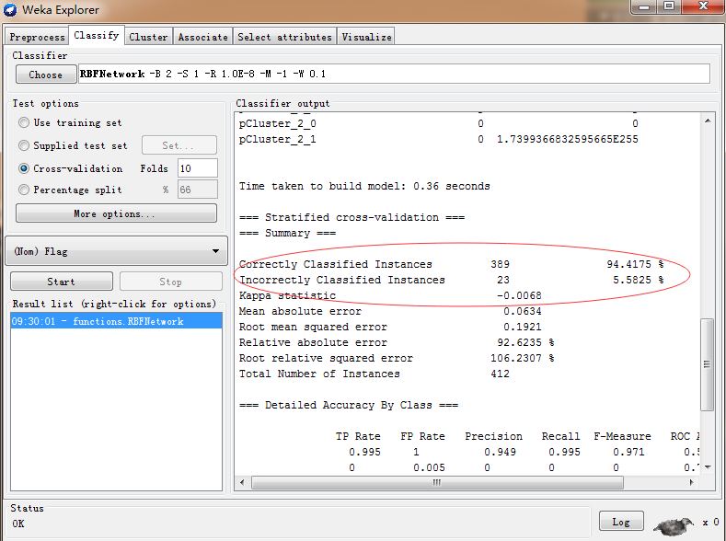
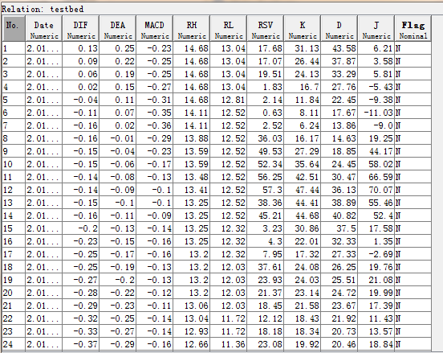
分类

Slide 24
其他应用
预测（时间系列预测）
雷达原点定位
控制
分类
医疗诊断
识别（车牌号识别、语音识别、模式识别）
函数逼近仿真
错误处理检查

Slide 25
参考文献
[1]江弋, 林永鹏. RBF 神经网络在股价预测中的应用[J]. 心智与计算, 2007, 1(4): 415-419.
[2]张秀玲, 付栋, 李海滨, 等. 基于 RBF 神经网络结构混合优化的数字识别[J]. 沈阳大学学报: 自然科学版, 2015, 27(3): 214-221.
[3]基于RBF神经网络的微博用户兴趣预测模型
[4]穆云峰. RBF 神经网络学习算法在模式分类中的应用研究 [D][D]. 大连: 大连理工大学, 2006.
[5]王旭东, 邵惠鹤. RBF 神经网络理论及其在控制中的应用[J]. 信息与控制, 1997, 26(4): 272-284.
[6]http://www.blogjava.net/zhenandaci/:SVM入门（七）为何需要核函数

Slide 26
THANK
YOU

